Slide 1
Программный продукт: Веб-сайт для кафе авторской кухни «Мастерская вкуса»
Министерство образования и науки РФ Федеральное государственное автономное образовательное учреждение высшего профессионального образования «Уральский федеральный университет имени первого Президента России Б. Н. Ельцина»
Основы веб-разработки
Группа: РИ-331150, УрФУ, ИРИТ-РТФ
Студенты: Разуев И.Д., Мясников К.Ю., Ремер А.К., Устинов И.С., Хадеев Д.А., Мамонов Н.И., Коркин Д.А.
Руководитель: Медведев М.А.
Год: 2026

Slide 2
Актуальность и цель проекта
Актуальность: Рост конкуренции в общепите, цифровизация клиентского сервиса, потребность в круглосуточном онлайн-доступе к информации и бронированию.
Цель: Создать адаптивный одностраничный сайт (SPA), который:
Раскрывает концепцию и меню кафе
Обеспечивает интуитивный интерфейс
Реализует онлайн-бронирование и подписку на новости
Корректно работает на ПК, планшетах и смартфонах

Slide 3
Задачи и функционал
Проектирование структуры из 8 секций (Главная, О нас, Меню, Преимущества, Отзывы, Бронирование, Подписка, Футер)
Разработка UI в фирменном стиле (кофейно-терракотовая палитра)
Адаптивная вёрстка (4 брейкпоинта, mobile-first)
Интерактив:
Форма бронирования с валидацией
Форма подписки на рассылку
Анимации появления при скролле
Кроссбраузерное тестирование

Slide 4
Клиентская архитектура (SPA)
UI-компоненты
JS-модули
Header
Hero
About
Services Grid
Testimonials Slider
Booking/Subscribe Forms
Footer
Navigation (бургер-меню, плавный скролл)
Slider (автопрокрутка, навигация по точкам)
Forms (маски, валидация, симуляция отправки, модальные окна)
Animations (отслеживание видимости элементов)
Принципы: Модульность, реактивность, событийная модель, делегирование

Slide 5
Технологический стек
Категория | Инструменты / Технологии
Разметка | HTML5 (семантические теги, формы, <iframe>)
Стилизация | CSS3 (Variables, Flexbox/Grid, @keyframes, медиа-запросы)
Логика | JavaScript ES6+ (DOM, события, lazy loading)
Библиотеки | Font Awesome 6.4.0, Google Maps API
Среда | VS Code (Live Server, Prettier, Emmet), Git/GitHub
Дизайн | Figma (wireframes, прототипы)

Slide 6
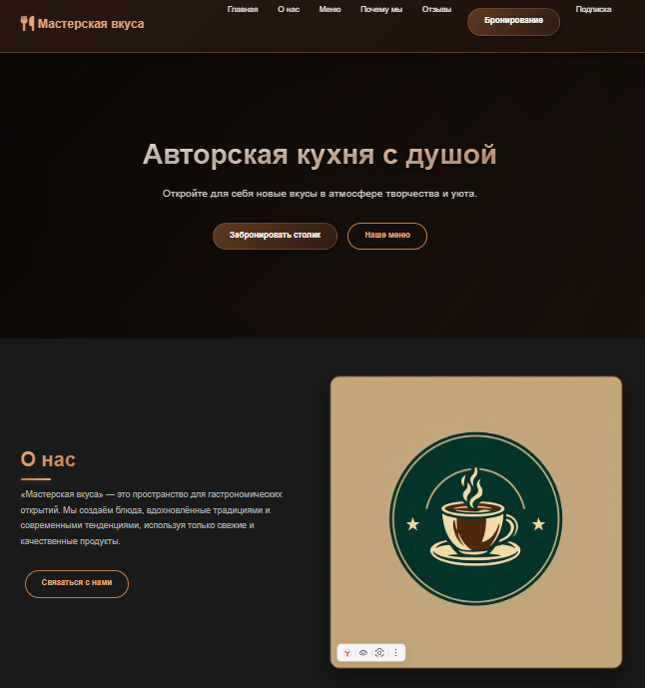
Дизайн и UX-решения
Палитра: Кофейные оттенки, терракотовые акценты, кремовый фон
Типографика: Montserrat (заголовки), Open Sans (основной текст), масштаб 1.333
UX-паттерны:
Конверсионные кнопки на первом экране
Минимальное число шагов до бронирования (2 клика)
Плавные hover-эффекты и 3D-анимации карточек
Постепенное появление контента при скролле
Адаптивные сетки: Grid/Flexbox + 4 точки останова

Slide 7
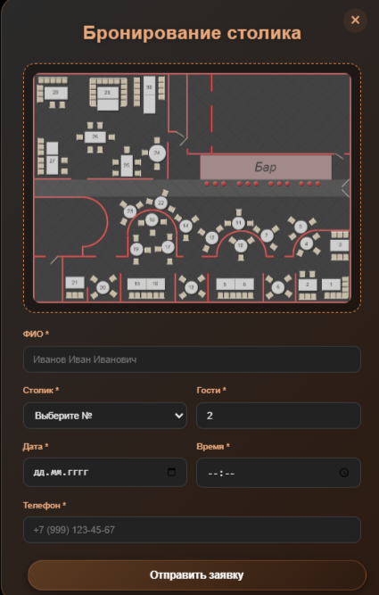
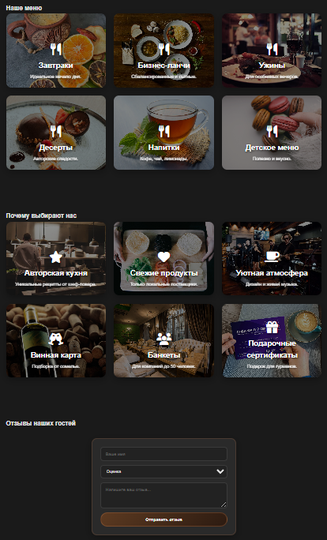
Реализация (HTML / CSS / JS)

Slide 8

Адаптивность и оптимизация
Mobile-first подход
Брейкпоинты: ≥1200px (ПК) | 992px (планшет альбом) | 768px (планшет портрет) | <576px (смартфон)
Оптимизация:
loading="lazy" для изображений
CSS-переменные вместо дублирования свойств
Отсутствие тяжёлых фреймворков → быстрая загрузка
Доступность: Семантическая вёрстка, ARIA-атрибуты, контрастная схема

Slide 9
Итоги тестирования
Корректное отображение на всех типах устройств и в Chrome, Firefox, Safari, Edge | ✔
Стабильная работа интерактивных элементов (формы, слайдер, навигация) | ✔
Успешная клиентская валидация и симуляция отправки данных | ✔
Быстрая отрисовка интерфейса, плавные 60fps-анимации | ✔
Готовность к деплою на статическом хостинге | ✔

Slide 10

Выводы и направления развития
Достигнуто: Сайт решает бизнес-задачи, сочетает эстетику, функциональность и производительность
Ценность: Снижение нагрузки на персонал, рост лояльности, укрепление цифрового бренда
Перспективы:
Интеграция с CRM-системой кафе
Модуль онлайн-заказа (Take Away)
Программа лояльности и бонусная система
Подключение реального бэкенда для обработки заявок и рассылок

Slide 11


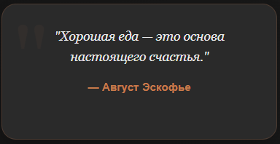
Менеджер проекта
Разуев И.Д.
CSS-дизайнер / вёрстка
Ремер А.К.
Адаптивность (responsive)
Устинов И.С.
HTML-верстальщик
Мясников К.Ю.
HTML-наполнение
Хадеев Д.А.
JavaScript-логика
Мамонов Н.И.
Интеграция HTML/JS
Коркин Д.А.
Научный руководитель
Медведев М.А.

Slide 12
СПАСИБО ЗА ВНИМАНИЕ!

